Slide 1
Direktioner i koncerndriftsområder, koncernstabe og præhospitalet

Slide 2

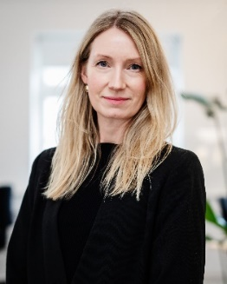
KONCERN SUNDHED
Hospitalsplanlægning samt specialenheden for livstruende sygdomme (national opgave)
Praksisadministration, overenskomster samt praksisplanlægning (herunder afregning/controlling fra praksissektor og tilskudsmedicin)
Patientvejledning (herunder patientrettigheder)
Opgaver i relation til det nære sundhedsvæsen: Sundhedsinnovation (fremtidens ambulatorium), telemedicin, forebyggelse, socialt udsatte, tværsektorielt samarbejde
Kliniske funktioner i form af e-hospitalet og drift af nærklinikker
Sundhedsjura
Udvalgsbetjening af de seks sundhedsråd samt følgende politiske underudvalg: Hospitalsplanlægning, Psykiatri, Forebyggelse.
Patientinddragelse
Patientsikkerhed (både på sygehusene og i praksissektoren)
Kvalitetsudvikling (almen praksis og hospitaler)
Sygehusvalg
Medicinområdet (eksklusiv medicinpuljen)
Forskning og Videnskabsetiske Komitéer.
Reference i direktionen: Jesper Gyllenborg
Direktør: Charlotte Hosbond
Region Hovedstaden siden 2015
Seneste stilling: Direktør for Center for Sundhed
Tidligere bl.a.: Enhedschef for sygehusplanlægning i Sundhedsstyrelsen
Uddannelse: Kandidat i Politik og Administration fra Aalborg Universitet

Slide 3

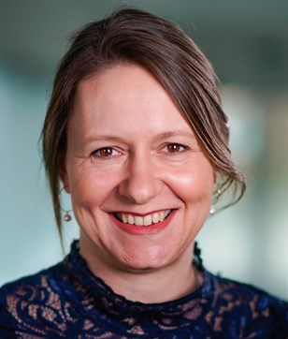
POLITIK OG KOMMUNIKATION
Formands-, politiker- og udvalgsbetjening
Topledelsesbetjening og koncernfora
Presse
Forvaltningsjura og juridisk specialfunktion
DPO
Digitale medier og videoproduktion
Journaliserings- og dagsordensystemer
Indtægtsdækket designvirksomhed og designmanager
Borger- og patientkommunikation
Intern kommunikation
Kommunikationsunderstøttende systemer
Koordinering af beredskab.
Reference i direktionen: Jens Gordon Clausen
Direktør: Marie Kruse
Region Hovedstaden siden 2018
Seneste stilling: Direktør for Center for Politik og Kommunikation
Tidligere bl.a.: Stabschef og sekretariatschef i Københavns Kommune
Uddannelse: Retorik fra Københavns Universitet

Slide 4

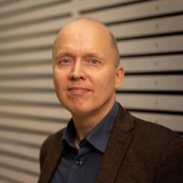
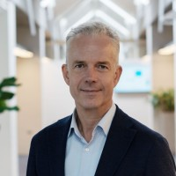
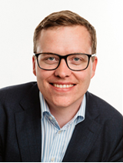
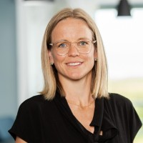
KONCERN ØKONOMI
Direktør: Jens Buch Nielsen
Region Hovedstaden siden 2018
Seneste stilling: Direktør for Center for Økonomi
Tidligere bl.a.: Stabschef på SUH, Reg. Sjælland
Uddannelse: Cand.polit.økonomi fra Københavns Universitet
Budget
Finans og regnskab
Økonomistyring
Indkøb
Sundhedsdata og ledelsesinformation
IT-drift og -udvikling af ERP (SAP og Oracle)
Budgettering og økonomistyring i forbindelse med større byggerier.
Reference i direktionen: Jens Gordon Clausen
Konstitueret vicedirektør: Ulrik Edelbo
Region Sjælland siden 2024
Seneste stilling: Konstitueret økonomidirektør
Tidligere bl.a.: Økonomichef i Zealand Business College
Uddannelse: Cand.scient.adm. fra Aalborg Universitet
Konstitueret vicedirektør:
(med ansvar for bl.a. økonomistyring af store byggerier)
Mads Nørgaard
Region Hovedstaden siden 2023
Seneste stilling: Budgetchef
Tidligere arbejdsplads: Vejdirektoratet
Uddannelse: Cand.scient.pol. fra Aarhus Universitet
Vicedirektør for transformations-programmet: Marie Hauerslev Müller
Region Sjælland siden 2016
Seneste stilling: Vicedirektør i Koncern Digitalisering
Tidligere bl.a.: sekretariatsleder i Digitaliseringsstyrelsen
Uddannelse: Cand.scient.pol. fra Københavns Universitet

Slide 5

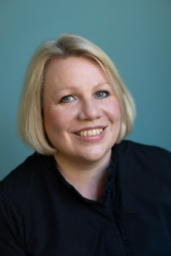
HR OG UDDANNELSE
Ledelses- og organisationsudvikling
Arbejdsmiljø
Løn og personaleadministration
HR-systemer og support af disse
Uddannelse og simulationstræning
Lægelig videreuddannelse
MED-betjening
Rekruttering og fastholdelse
Personalejura
HR-analyse, data og ledelsesinformation
Systemejerskab og understøttelse af vagtplanlægning.
Reference i direktionen: Anne Skriver Andersen
Direktør: Kirstine Vestergård Nielsen
Region Hovedstaden siden 2008
Seneste stilling: Direktør for Center for HR og Uddannelse
Tidligere bl.a.: Konstitueret vicedirektør i Region Hovedstadens Akutberedskab
Uddannelse: Kandidat i historie ved Københavns Universitet

Slide 6

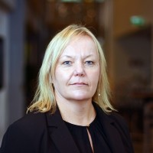
REGIONSUDVIKLING
Jordforurening og grundvand
Råstof og tilsyn
Mobilitet og kollektiv trafik
Gymnasiefordeling og ungdomsuddannelser
Interregionalt arbejde
Internationale område/grænseregionalt samarbejde
Koordinering af grøn omstilling
Koordinering af forskning og innovation
Politisk betjening af §17.4-udvalg om klima og sundhed og det stående udvalg for regional udvikling.
Reference i direktionen: Martin Magelund Rasmussen
Direktør: Lisbeth Iversen
Region Sjælland siden 2007
Seneste stilling: Udviklingsdirektør, Regional Udvikling
Tidligere bl.a.: Sekretariatschef i Regional udvikling i Region Sjælland og Danske Gymnastik- og Idrætsforeninger
Uddannelse: Cand.scient., Kulturgeografi fra Københavns Universitet

Slide 7

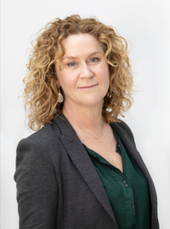
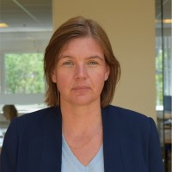
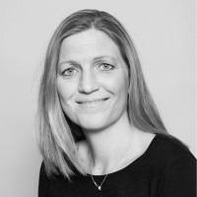
DIGITALISERING OG TEKNOLOGI
IT-drift inkl. servicedesk/IT-support og driftsstyring
Vedligehold og udvikling af regionens IT-infrastruktur
Drift, vedligehold og udvikling af systemer, herunder SP, billeddiagnostik, laboratorieområdet, hospitalsdrift m.m.
Støtte ifm. implementering af systemer/ændringer, inkl. AI-løsninger
IT-understøttelse i det nære sundhedsvæsen herunder telemedicin og præhospital
IT-arkitektur og integrationer
Informationssikkerhed og digital compliance
Medicinsk udstyr
IT-kontrakter inkl. udbud, indkøb og licensstyring
Porteføljestyring
Drift og support af medicotekniske apparater samt hardware
Indkøb, vedligehold og reparation af medicoteknisk udstyr.
Reference i direktionen: Erik Jylling
Direktør: Mette Harbo
Region Hovedstaden siden 2021
Seneste stilling: Direktør i Center for IT og Medikoteknologi
Tidligere bl.a.: Vicedirektør i CIMT og digitaliseringschef i Københavns Kommune
Uddannelse: Cand.scient.soc., Kulturgeografi og Kommunikation fra Roskilde Universitet
Vicedirektør: Anna Olga Aaskilde Laursen
Region Hovedstaden siden 2009
Seneste stilling: Vicedirektør i Center for IT og Medikoteknologi
Tidligere bl.a.: Enheds- og sektionschef i CIMT
Uddannelse: Cand.mag., Filosofi fra RUC
Vicedirektør: Charlotte Hougaard Clifford
Region Hovedstaden siden 2021
Seneste stilling: Vicedirektør i Center for IT og Medikoteknologi
Tidligere bl.a.: kontorchef i KL og enhedschef i CIMT
Uddannelse: Kandidat i Økonomi fra Aarhus Universitet

Slide 8

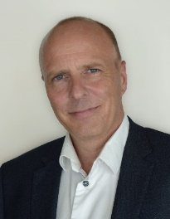
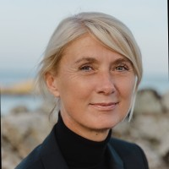
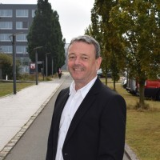
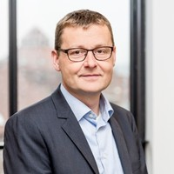
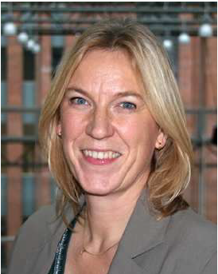
Direktør: Mogens Kornbo
Region Hovedstaden siden 2016
Seneste stilling: Direktør for Center for Ejendomme
Tidligere bl.a: Direktør i Siemens Real Estate, DK
Uddannelse: Ingeniør, bygningsretningen fra Københavns Teknikum
EJENDOMME OG BYGGERIER
Vicedirektør: Lillian Rasch Madsen
Region Hovedstaden siden 2024
Seneste stilling: Vicedirektør i Center for Ejendomme
Tidligere bl.a.: Direktør i Bornholms Regionskommune.
Uddannelse: Civilingeniør, Bygningsretningen fra Danmarks Tekniske Universitet
Byggeri og renovering
Bygningsdrift (inkl. bygningssyn + bygningsvedligehold)*
Logistik og forsyning*
Fysisk planlægning (herunder generalplanlægning og space management) (inkl. ejendomsadministration)
Energi og miljø
Større byggerier.
*Disse områder ønsker koncerndirektionen at analysere nærmere blandt andet med henblik på at fastlægge arbejdsdelingen mellem hospitalerne og koncerndriftsområdet. Indtil andet besluttes, opretholdes nuværende arbejdsdeling.
For Region Hovedstaden videreføres opgaverne med logistik og forsyning i et koncerndriftsområde for Ejendomme og Byggerier, mens de for Region Sjælland samles i et koncerndriftsområde for de koncerntekniske områder. Der igangsættes snarest en analyse mhp. fremtidig styring og organisering.
Reference i direktionen: Anne Skriver Andersen
Vicedirektør: Henrik Als
Region Hovedstaden siden 2019
Seneste stilling: Vicedirektør i Center for Ejendomme
Tidligere bl.a: logistikchef på Herlev-Gentofte Hospital
Uddannelse: Civilingeniør, virksomhedssystemer fra Aalborg Universitet
Vicedirektør: Kristian Lyk-Jensen
Region Hovedstaden siden 2026
Seneste stilling: Vicedirektør i Center for Ejendomme
Tidligere bl.a: Ejendomsdirektør i Danmarks Fængsler
Uddannelse: Cand.scient.pol. fra Københavns Universitet
Projektdirektør for Projekt Universitetshospital Køge: Helle Gaub
Fortsætter som projektdirektør
Tidligere bl.a.: Udviklingschef i Cowi
Uddannelse: Sygeplejerske

Slide 9

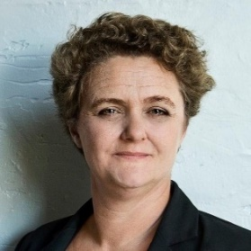
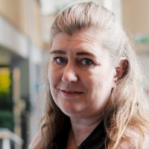
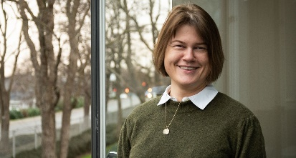
APOTEKET
Apoteket varetager den samlede lægemiddelforsyning til hospitaler og sundheds- og omsorgspladser med følgende hovedopgaver:
  Logistik - indkøb og distribution af lægemidler
  Produktion
  Klinisk Farmaceutisk Service
  Kvalitetssikring og kvalitetskontrol med lægemidler.
Reference i direktionen: Martin Magelund Rasmussen
Direktør: Rikke Løvig Simonsen
Region Hovedstaden siden 2008
Seneste stilling: Direktør for Region Hovedstadens Apotek
Tidligere bl.a: Sønderbro Apotek
Uddannelse: Cand.pharm. fra Danmarks Farmaceutiske Universitet
Vicedirektør: Kristina Thomsen
Region Sjælland siden 2001
Seneste stilling: Sygehusapoteker
Tidligere bl.a.: Farmaceutisk chef for Produktion,
Uddannelse: Cand.pharm. fra Københavns Universitet
Vicedirektør: Dorte Kromann Krydsfeldt
Region Hovedstaden
Seneste stilling: Vicedirektør for Region Hovedstadens Apotek
Tidligere bl.a.: Farmaceutisk chef ii Hovedstadens Apotek
Uddannelse: Cand.pharm. fra Danmarks Farmaceutiske Højskole

Slide 10

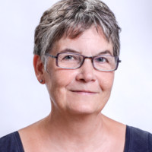
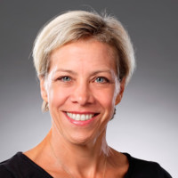
SOCIALOMRÅDET
Socialområdet rummer regionens højt specialiserede sociale tilbud, hvilket omfatter bo-, dag- og rehabiliteringstilbud, specialundervisning, herberger, krisecenter, kommunikationscenter og sikrede afdelinger for unge.
Socialområdet løser opgaven for kommunerne, der også betaler for driften af tilbuddene.
Reference i direktionen: Martin Magelund Rasmussen
Direktør: Pia Bille
Region Sjælland siden 2007
Seneste stilling: Direktør for Socialområdet
Tidligere bl.a.: Socialchef i Region Sjælland
Uddannelse: Cand.techn.soc., fra Roskilde Universitet
Vicedirektør: Charlotte Kruse Lange
Region Hovedstaden siden 2023
Seneste stilling: Vicedirektør i Den Sociale Virksomhed
Tidligere bl.a.: Centerchef for Børn og Ungeområdet i Furesø Kommune
Uddannelse: Cand.jur. fra Københavns Universitet

Slide 11

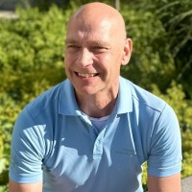
KONCERNTEKNISKE OMRÅDER
Sterilområdet
Vaskeri
Arealpleje
Køkken, kantine- og cafédrift
Transport
Lager og logistik.
Opgaverne er organiseret forskelligt i de to eksisterende regioner, og af hensyn til sikker drift etableres de koncerntekniske områder som overgangsløsning. Koncerndriftsområdet samler ovenstående opgaver i Region Sjælland samt centralvaskeriet på Bispebjerg og Frederiksberg Hospital og Den Fælles Sterilcentral i Region Hovedstaden. De øvrige opgaver forbliver i deres nuværende organisation i Region Hovedstaden.
Der igangsættes snarest en analyse mhp. fremtidig styring og organisering af det koncerntekniske driftsområde.
Reference i direktionen: Martin Magelund Rasmussen
Direktør: Jan Kold
Region Sjælland siden 2023
Seneste stilling: Digitaliseringsdirektør
Tidligere bl.a.: Partner i VENZO, Vice President i NNIT A/S og IT-direktør i Region Hovedstaden
Uddannelse: Civilingeniør fra Aalborg Universitet

Slide 12

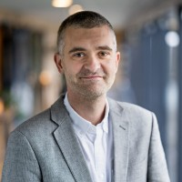
STENO DIABETES CENTER
Forebyggelse, behandling og forskning inden for diabetes
Regional funktion i forhold til at udvikle og løfte den samlede diabetesindsats i regionen, både på hospitaler, hos praktiserende læger og i kommuner.
Reference i direktionen: Jesper Gyllenborg.
Direktør: Andreas Rudkjøbing
Region Sjælland siden 2023
Seneste stilling: Direktør i Steno Diabetes Center Sjælland
Tidligere bl.a.: Overlæge i Sundhedsstyrelsens Enhed for Sygehusplanlægning og formand for Lægeforeningen.
Uddannelse: Cand.med. fra Københavns Universitet

Slide 13

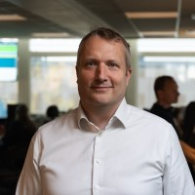
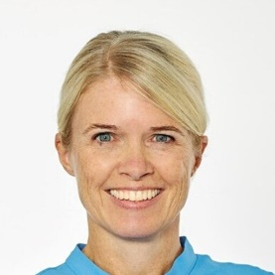
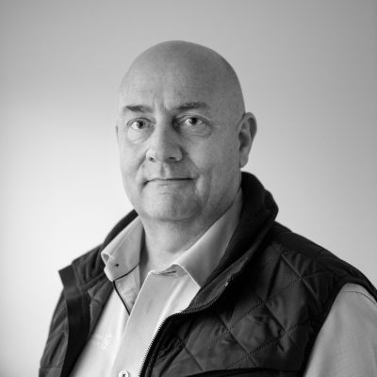
PRÆHOSPITALET
De primære præhospitale kerneopgaver er sundhedsfaglig visitation og konsultation samt sundhedsfaglige udkørende funktioner og mere differentierede, borgernære indsatser som fx sæson-vaccination, blodprøvetagning etc.
Ambulancer
Akutlægebiler
Akutbiler
Akutlægehelikopter
Liggende sygetransporter
Siddende patienttransporter
Vagtcentral, herunder 1-1-2 og planlagt og akutdisponering samt akuttelefon/lægevagten
Operativt sundhedsberedskab.
Reference i direktionen: Erik Jylling
Direktør: Thomas Reimann
Region Hovedstaden siden 2022
Seneste stilling: Direktør for Akutberedskabet
Tidligere arbejdsplads: Hamad Medical Corporation
Uddannelse: Ph.D. Emergency Management
Vicedirektør: Lotte Klitfod
Region Hovedstaden siden 2021
Seneste stilling: Vicedirektør i Akutberedskabet
Tidligere bl.a.: Cheflæge i akutmodtagelsen på Herlev/Gentofte og stabslæge i Sundhedsstrategisk planlægning i Reg. Sjælland
Uddannelse: Cand.med. fra Københavns Universitet
Vicedirektør: Lars Bredevang Andersen
Region Sjælland siden 2014
Seneste stilling: Lægefaglig Vicedirektør i Præhospital Center
Tidligere bl.a.: Beredskabskoordinator på NSR og Akut læge i Præhospital Center i Region Sjælland
Uddannelse: Cand.med. fra Københavns Universitet

